Slide 1
Социальные налоговые вычеты

Slide 2
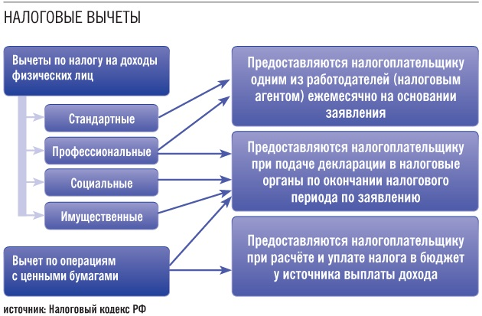

Slide 3
Граждане, у которых есть доходы, облагаемые по ставке 13%, могут получить социальные налоговые вычеты (ст. 219 НК РФ).
Условно их делят на четыре группы:
1) вычеты, связанные с расходами на благотворительные цели;
2) вычеты на обучение;
3) вычеты на лечение;
4) вычеты по пенсионному обеспечению.

Slide 4
Налоговый вычет на обучение
Перечень оснований для социальных налоговых вычетов на обучение содержится в подпункте 2 пункта 1 статьи 219 НК РФ. В нем сказано, что в календарном году человек имеет право на получение вычета:

Slide 5
Налоговый вычет на обучение
1) на свое обучение — в размере фактических расходов, но с учетом ограничений.
2) на обучение своих детей в возрасте до 24 лет в размере фактических расходов, но не более 50 000 руб. в год на каждого ребенка;
3) на обучение подопечных в возрасте до 18 лет, по отношению к которым налогоплательщик является опекуном или попечителем, в некоторых случаях до 24 лет — в размере фактических расходов, но не более 50 000 руб. в год на каждого ребенка.
Воспользоваться правом на социальный вычет могут также брат или сестра обучающегося, если они оплачивают учебу своего брата (сестры) в возрасте до 24 лет на очной форме обучения.

Slide 6
Налоговый вычет на лечение
Вычет на лечение предоставляется в сумме, уплаченной налогоплательщиком в течение года:
1) за услуги по своему лечению;
2) за услуги по лечению супруга (супруги), своих родителей и (или) своих детей в возрасте до 18 лет;
3) за медикаменты (в соответствии с переч­нем лекарственных средств, утвержденным По­становлением Правительства РФ от 19 марта 2001 г. № 201), назначенные лечащим врачом и приобретаемые налогоплательщиками за счет собственных средств.
Для получения социального налогового вы­чета необходимо подать в налоговую инспек­цию декларацию (форма 3-НДФЛ). К заявлению надо приложить подтверждающие документы.

Slide 7
Налоговый вычет по пенсионному обеспечению
Этот вычет действует для тех расходов, которые были произведены после 1 января 2007 года.
Такой вычет предоставляют в случае, если человек оплатил пенсионные взносы по договору негосударственного пенсионного обеспечения или страховые взносы по договору добровольного пенсионного страхования. К ним также относятся дополнительные страховые взносы на накопительную часть трудовой пенсии.

Slide 8
Максимальная совокупная сумма «медицинских», «пенсионных» расходов, а также расходов на собственное обучение, на которую можно уменьшить налогооблагаемую базу, составляет 120 000 руб. в год. Если в течение одного календарного года человек оплачивал и обучение, и лечение, и пенсионное обеспечение, то он сам выбирает, какие расходы и в какой сумме учесть в пределах максимальной величины.

Slide 9
Налоговый вычет на благотворительность
Уменьшить свой доход для расчета НДФЛ можно далеко не на все пожертвования. Доход льготируется только тогда, когда человек безвозмездно перечислил деньги:
1) благотворительным организациям;
2) социально ориентированным некоммерческим организациям на осуществление ими деятельности, предусмотренной законодательством Российской Федерации о некоммерческих организациях;
3) организациям науки, культуры, образования, здравоохранения и соцобеспечения, которые полностью или частично финансирует бюджет;
4) физкультурно-спортивным организациям и дошкольным учреждениям на развитие физкультуры;
5) религиозным организациям.

Slide 10
Налогом на доходы физических лиц не облагается заработок в сумме фактических расходов на эти цели. Причем льгота не может быть больше 1/4 полученного за год дохода. Если человек передал в благотворительных целях указанным выше организациям не деньги, а какое-то другое имущество, права на вычет у него нет.
При возврате пожертвования налогоплательщик обязан задекларировать доход в сумме предоставленного ему социального вычета.

Slide 11
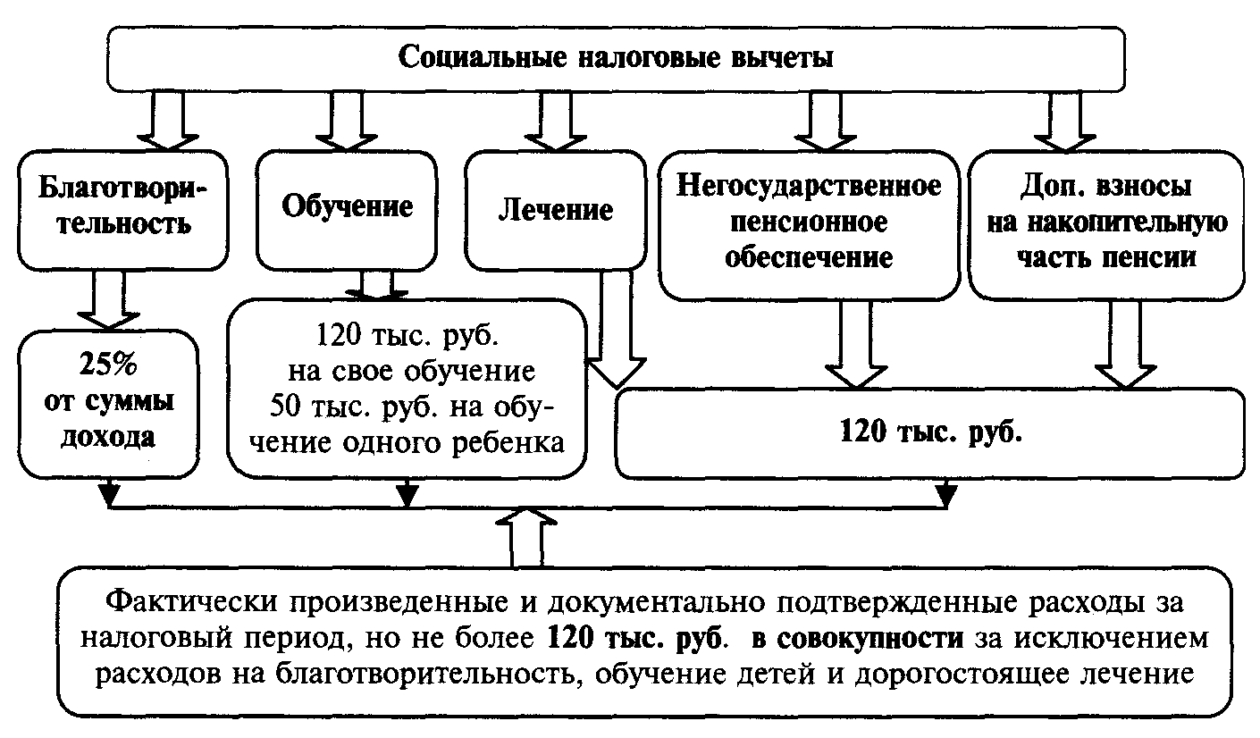

Slide 12
Как получить налоговый вычет
Для получения социального налогового вычета необходимо подать в налоговую инспекцию декларацию (форма 3-НДФЛ). К заявлению надо приложить подтверждающие документы.
Например, для пенсионных льгот прикладываются договор с негосударственным пенсионным фондом или страховой компанией, документы на оплату взносов (квитанции или справка работодателя об удержании взносов по заявлению), справка с места работы (форма 2-НДФЛ).

